Slide 1
Acervo Técnico
Dúvidas e procedimentos
Tecnólogo em Segurança do Trabalho RUBENS ROQUE MORAES
Chefe de Equipe – UGI Guarulhos – Rubens.moraes1758@creasp.org.br

Slide 2
Participem das Redes Sociais do Crea-SP e Associações de Engenharia

Slide 3
Participem das Redes Sociais do Crea-SP e Associações de Engenharia

Slide 4
Participem das Redes Sociais do Crea-SP e Associações de Engenharia

Slide 7
Para começar a nossa conversa sobre Acervo Técnico
Registro ativo no Crea-SP
Atribuições Profissionais
ART – Anotação de Resp. Técnica

Slide 8
Lição de casa...
Resoluções do Confea
Lei 6496/1977
1025/2009 – ART e CAT
1050/2013 – ART fora prazo
1101/2018 – ART fora prazo/cargo função

Slide 9
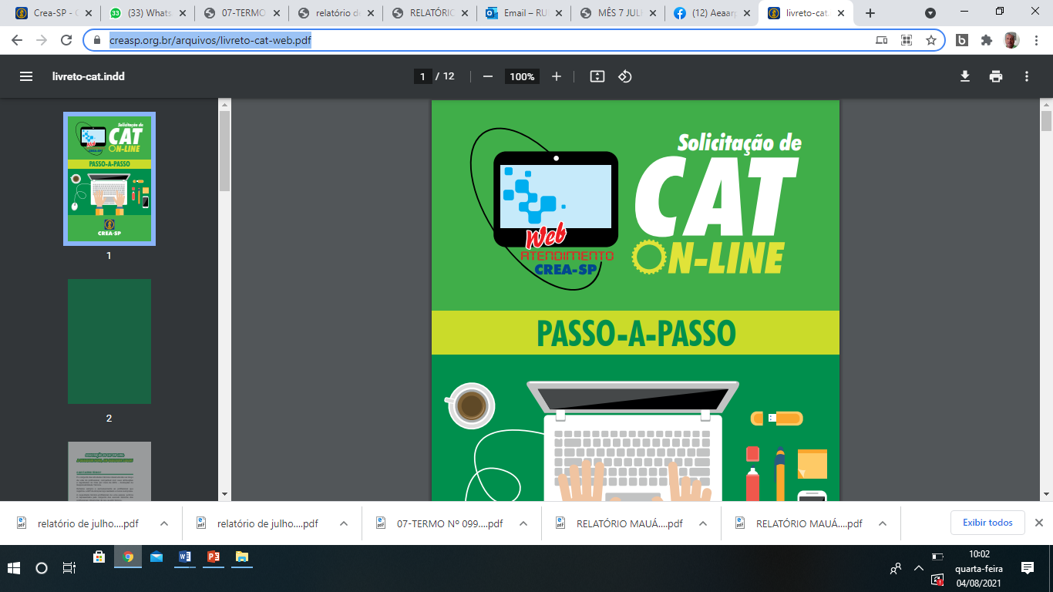
https://https://www.creasp.org.br/arquivos/livreto-cat-web.pdf
Lição de casa...

Slide 10
Todo vínculo de profissional, tanto com pessoa jurídica de direito público quanto de direito privado, para o desempenho de cargo ou função técnica que envolva atividades para as quais sejam necessários habilitação legal e conhecimentos técnicos conforme Parágrafo Único do Art. 3º da Resolução nº 1.025/2009, do Confea.

Slide 11
Documentos CAT cargo/função
ART de cargo/função
Comprovação de vínculo: Documento referente aos cargos/funções técnicas exercidos pelo requerente, especificando o(s) período(s), bem como as características técnicas dos cargos/funções
Poderá também ser apresentado atestado, declaração ou certidão, assinado pelo representante legal da empresa, com firma reconhecida, sendo que neste caso, o atestado será anexado à CAT.

Slide 12
Documentos CAT OBRA/SERVIÇO viculado a cargo/função
+ Atestado de Capacidade Técnica
documento comprobatório emitido pela pessoa jurídica contratante do profissional, assinado por profissional habilitado e com firma reconhecida, referente às atividades técnicas em obras/serviços no exercício de cada cargo/função
CADA OBRA/SERVIÇO SERÁ UMA ART
PODERÁ SOLICITAR VÁRIAS ARTs na mesma CAT;

Slide 13
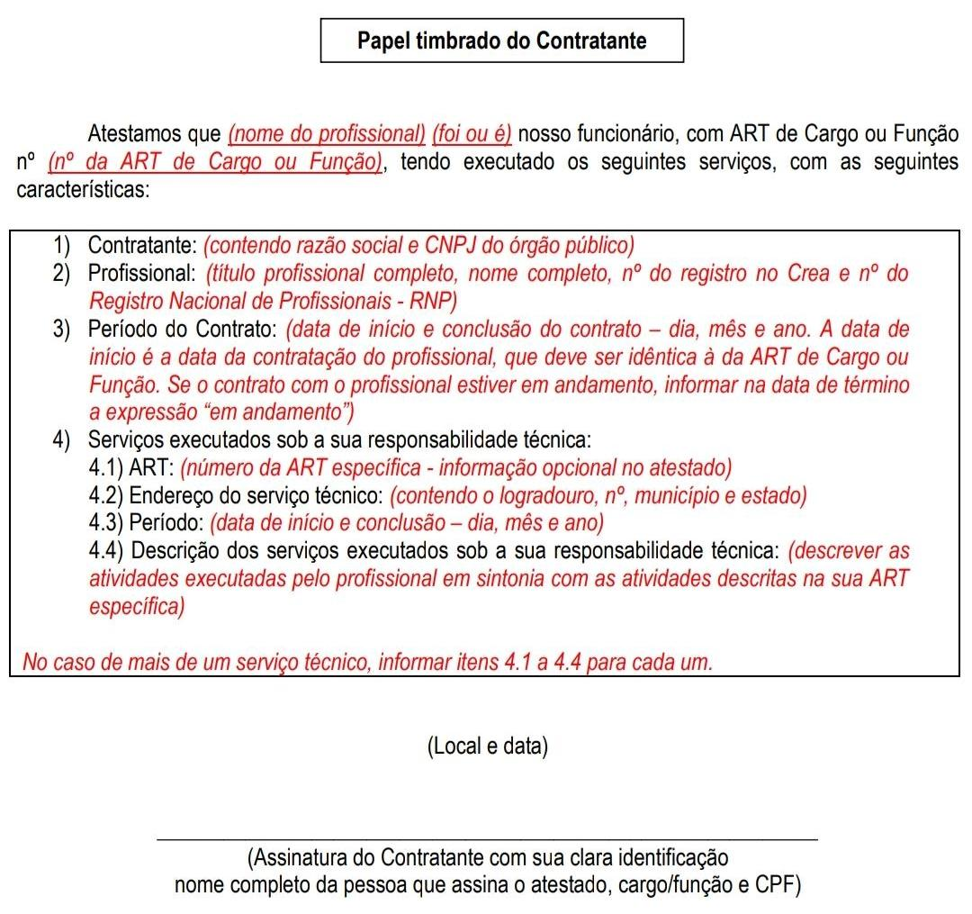

Slide 14
ART FORA DO PRAZO – 1050/1101
Pagamento de Taxa de Incorporação
Solicitar autorização para registrar a ART
Somente é autorizado após análise da Câmara Especializada

Slide 15
ART FORA DO PRAZO - 1050
Pagamento de Taxa de Incorporação
Solicitar autorização para registrar a ART
Somente é autorizado após análise da Câmara Especializada

Slide 17
1 - Divergência Entre ART/Atestado: a) Data de início b) Data de Término c) Valor do contrato d) Quantificação
2 - Com relação ao Atestado:
Emitir em Papel Timbrado
Falta de reconhecimento de firma
Signatário leigo – Art. 58 da Res. 1025
Falta de anuência do contratante principal - Art 61 da Res. 1025.
Falta de menção de planilha anexa no corpo do Atestado
3 - Falta de recolhimento de ART's referente a Aditivos
4 - ART sem assinatura do profissional
5 - ART recolhida após término da obra/serviço - Res. 1050
6 - Solicitação de CAT em andamento onde o consórcio não está registado no Crea-SP
7 - Local da obra/serviço anotado erroneamente
8 - Exorbitância de atribuições
9 - ART recolhida sem por pessoa física, sem constar a jurídica da qual é respop. técnico.
10 - Recolhimento de ART de aditivo de prazo, onde o correto é Aditivo de valor.

Slide 18
O QUE É A ART ? De acordo com a Lei 6496/77, é o instrumento que define, para os efeitos legais, os responsáveis técnicos pela execução de obras ou prestação de serviços relativos às profissões abrangidas pelo Sistema Confea/Crea

Slide 19
Comprova atividades também para fins de aposentadoria
Procedimento obrigatório por lei
Comprova a responsabilidade técnica
FINALIDADES DA ART
Proporciona mais segurança para a sociedade
Possibilita o Acervo Técnico

Slide 20
Resolução 1025 CONFEA Regulamenta a lei da ART
Registro de ART
Baixa de ART
Cancelamento da ART
Anulação da ART
RETIFICAÇÃO de ART

Slide 21
Registro de ART
ART DE OBRA OU SERVIÇO Deve ser registrada antes do início da atividade técnica.
Obras públicas podem ser registradas em até 10 dias após a liberação da O.S.
ART DE CARGO OU FUNÇÃO É obrigatória para registrar o cargo e a função técnica perante empresas.
Qualquer alteração do cargo, da função ou da circunscrição onde for exercida a atividade obriga o registro de nova ART.
ART DE OBRA/ SERVIÇO VINCULADA A CARGO OU FUNÇÃO Qualquer atividade técnica prestada para a própria empresa a qual está vinculado (funcionário, sócio, diretor) obriga o registro da ART de obra ou serviço, vinculada à ART de cargo ou função.
Artigo 44 / resolução 1025
ART MÚLTIPLA
Para serviços de rotina, realizados em grandes quantidades, dentro do mesmo mês, cujos valores de contrato são inferiores a R$ 4 mil.

Slide 22
RETIFICAÇÃO DE ART Quando houver necessidade de corrigir dados da ART inicial, o profissional pode retificá-la através de uma ART Substituta vinculada àquela.
Essa retificação será isenta de taxa quando corrigir dados que não alterem dados do contrato ou a atividade técnica.
Caso haja necessidade de alterar dados do contrato ou a atividade técnica, a retificação de ART está sujeita a taxa.
SUBCONTRATAÇÃO/ SUBEMPREITADA
O profissional da PJ inicialmente contratada deve registrar ART de gestão, direção, supervisão, ou coordenação do serviço subcontratado.
O profissional da PJ subcontratada deve registrar ART relativa à atividade (execução, manutenção, instalação etc.) que lhe foi subcontratada, vinculada por contrato na ART inicial de gestão, direção, supervisão, ou coordenação de seu contratante.

Slide 23
BAIXA DA ART
É uma forma de comunicar a sociedade sobre a conclusão da obra/serviço.
Somente será concluída a participação do profissional em determinada atividade técnica a partir da data da baixa da ART correspondente (art. 13 da Res. 1025).
Importante: enquanto a ART não for baixada, o profissional é responsável pela obra ou serviço em andamento !

Slide 24
BAIXA DA ART NÃO EXIME RESPONSABILIDADES
Técnica
Civil
Criminal
Administrativa
Trabalhista
Ética

Slide 25
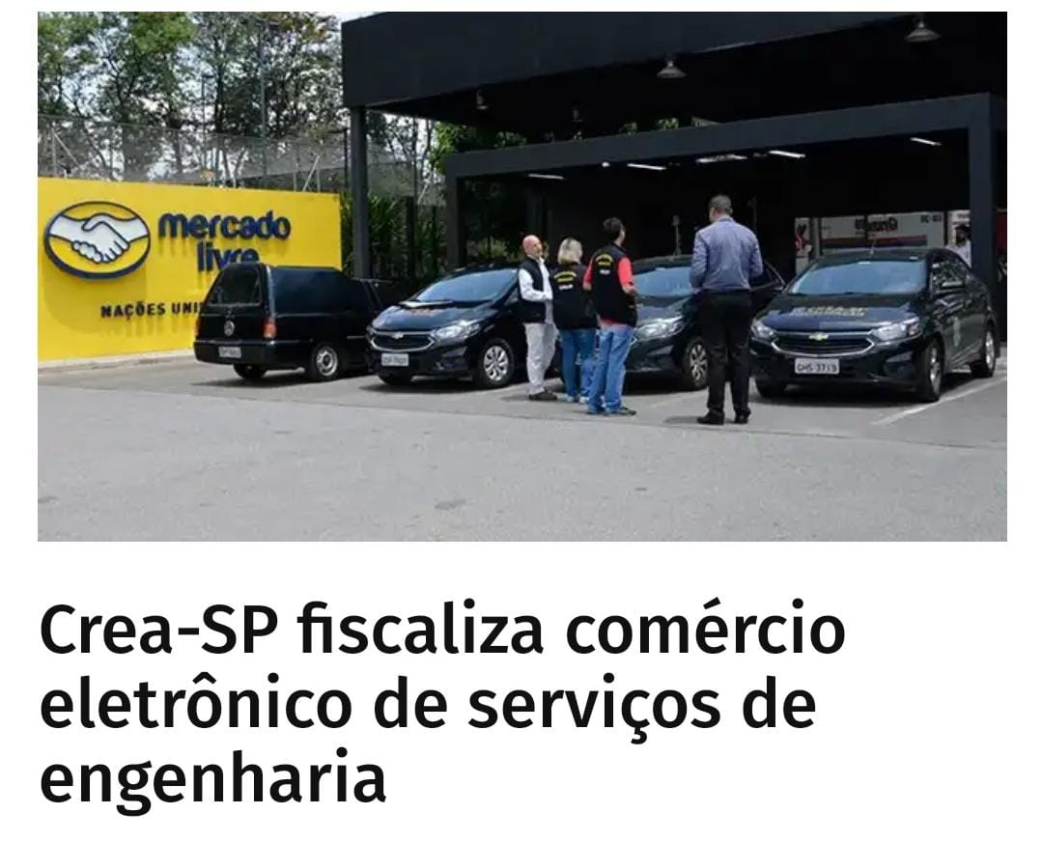
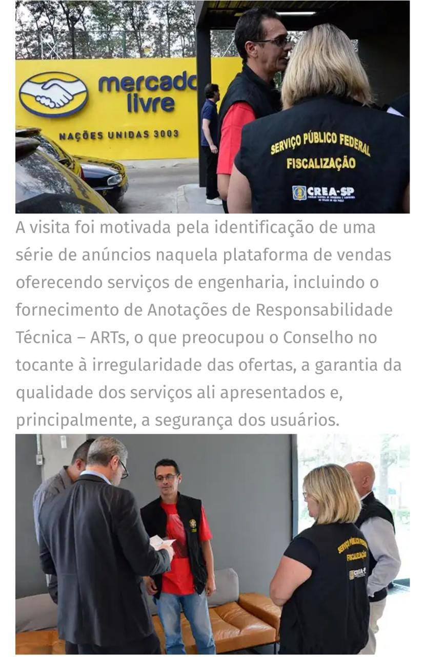
Fiscalização intensa nos anúncios
de venda
de
ARTs

Slide 26
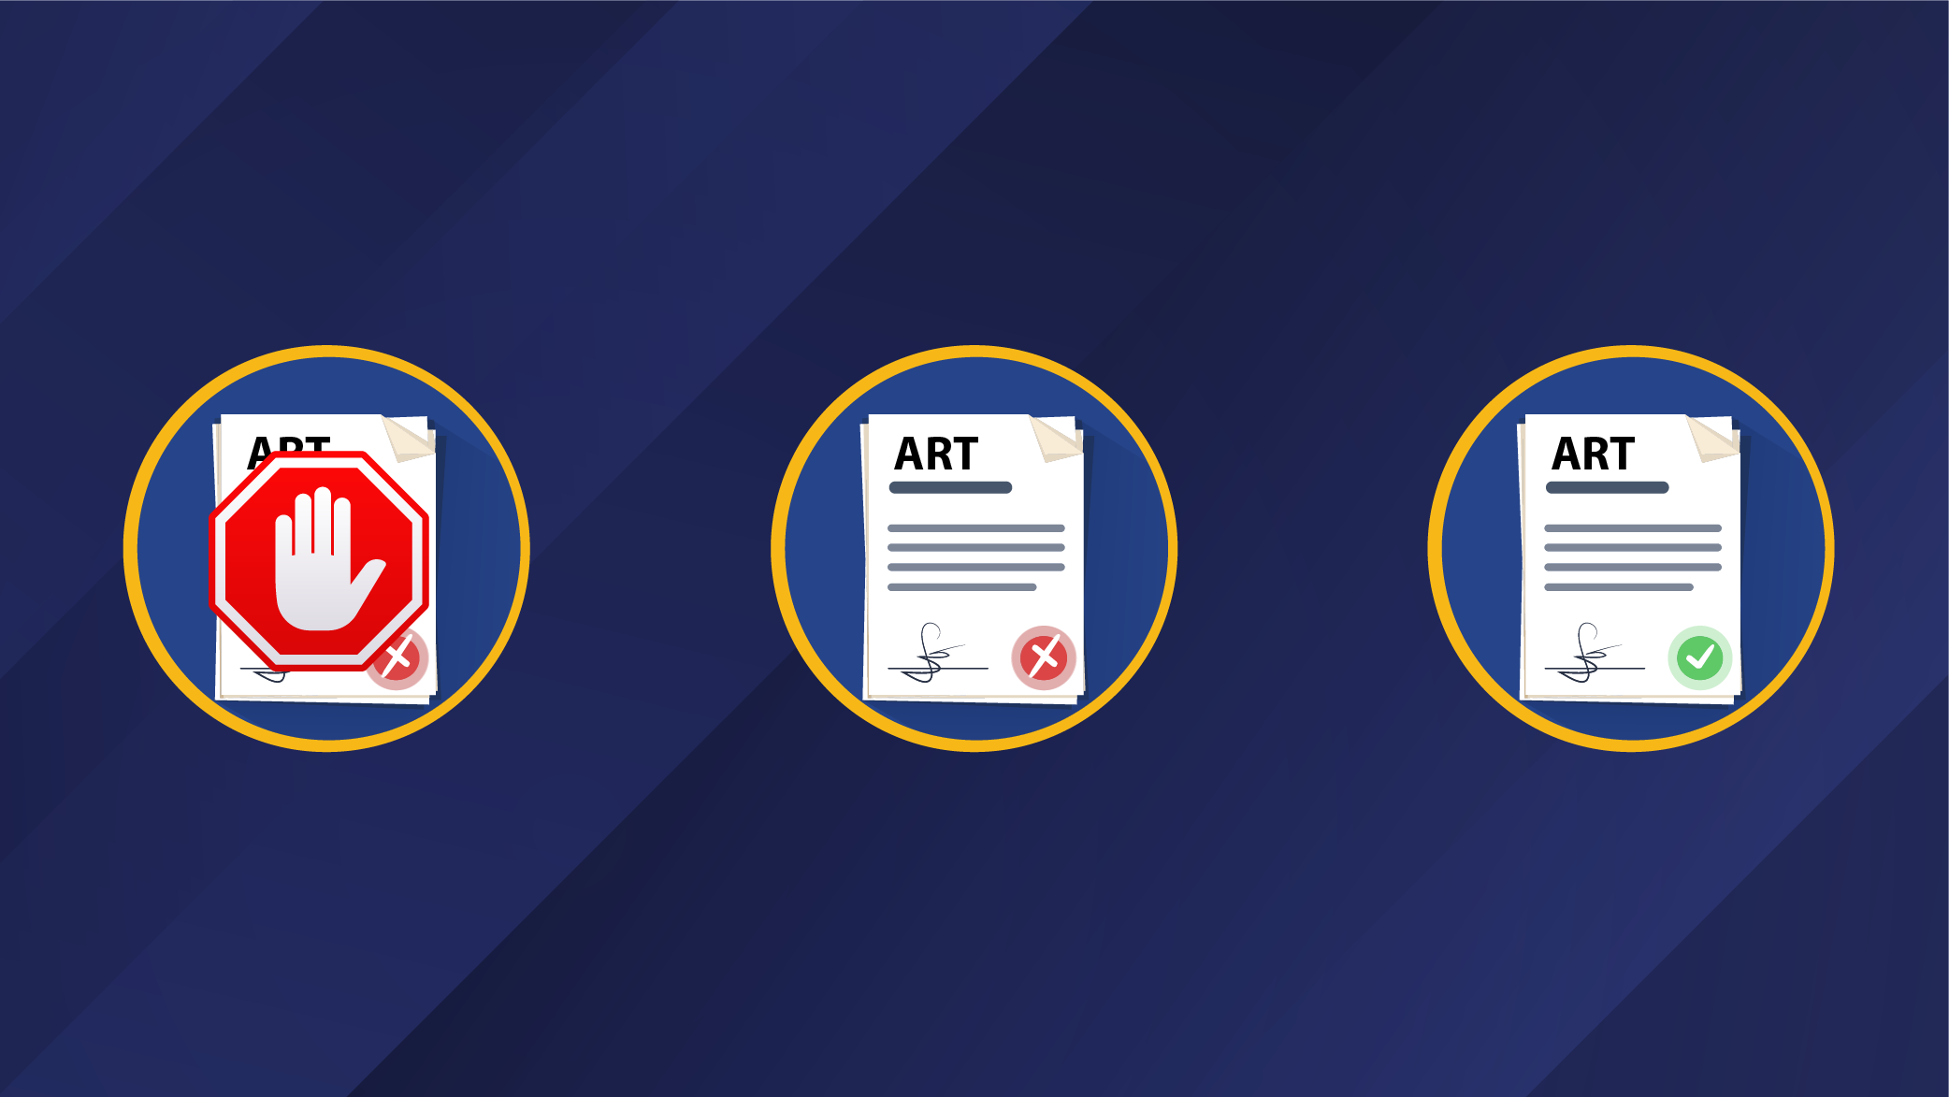
CANCELAMENTO DA ART
NULIDADE DA ART
REGULARIZAÇÃO DE ART Resoluções 1050/2013 e 1101/2018 do Confea
Quando nenhuma das atividades técnicas descritas na ART forem executadas; ou quando o contrato não for executado.
Por se tratar de um documento oficial, o cancelamento deve ser objeto de análise de Câmara Especializada.
Será passível de nulidade sempre que for verificada irregularidade no preenchimento, tais como:
Erro, exorbitância, empréstimo de nome, apropriação de atividade técnica desenvolvida por outro profissional ou indeferido o requerimento de regularização da obra ou serviço relacionado.
Caso não tenha registrado a ART antes ou durante o período do serviço, o profissional deve efetuar o procedimento de regularização junto ao Crea-SP.

Slide 27
CONSULTA PÚBLICA DAS ARTs
Está disponível no site do Crea-SP, link Creanet, item Consulta Pública.

Slide 28
Recolhimento da TAXA da ART
Responsabilidade do profissional
Quando for contratado como autônomo Quando for o proprietário do empreendimento.
Responsabilidade da empresa
Quando o profissional desenvolver atividades técnicas em nome da PJ com a qual mantem vínculo.

Slide 29
20%
12%
Divisão Taxas de ARTs

Slide 30
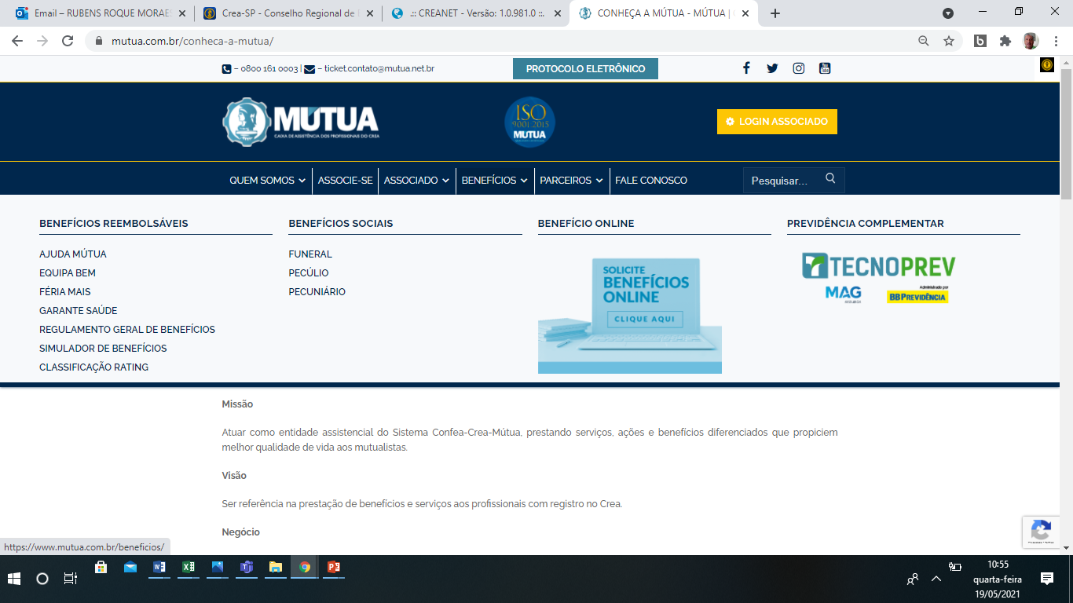

Slide 31
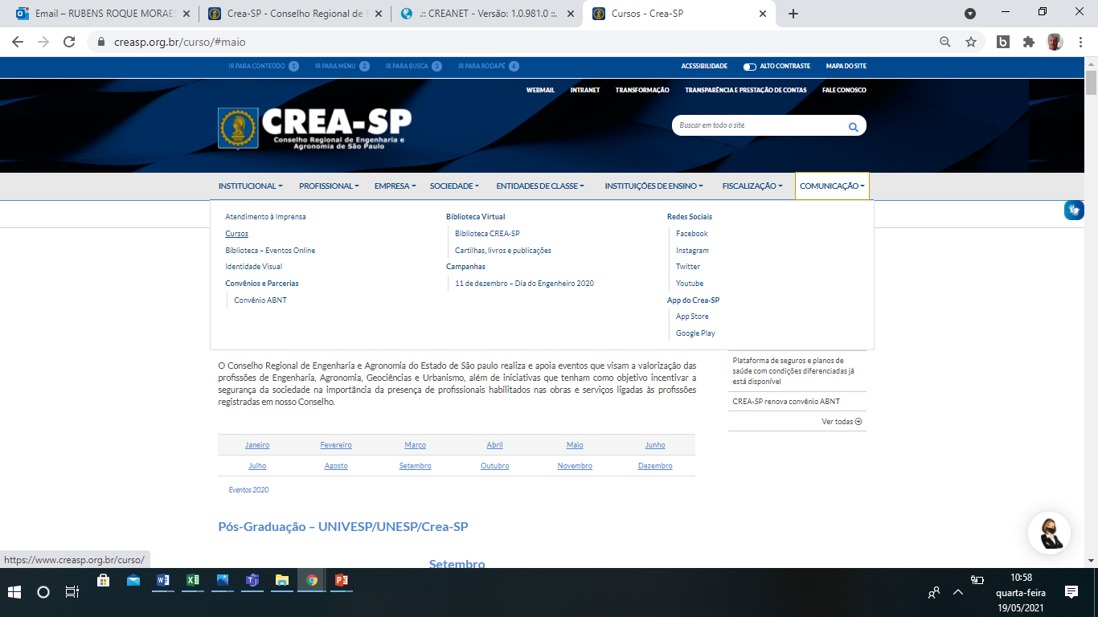
www.creasp.org.br – Comunicações - Cursos

Slide 32
ART de obra/serviço já disponível no APP do Crea-SP

Slide 33
m

Slide 34
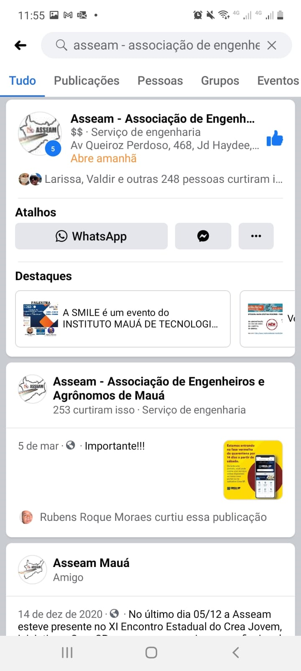

Slide 35
ART de obra/serviço já disponível no APP do Crea-SP

Slide 36
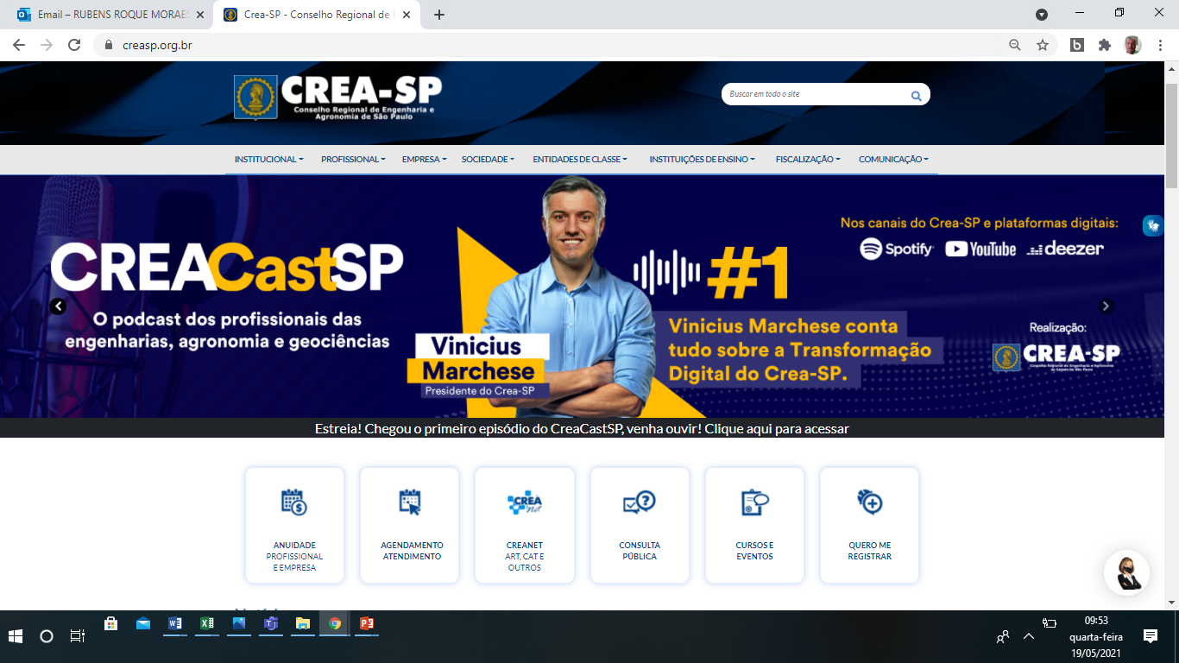

Slide 37
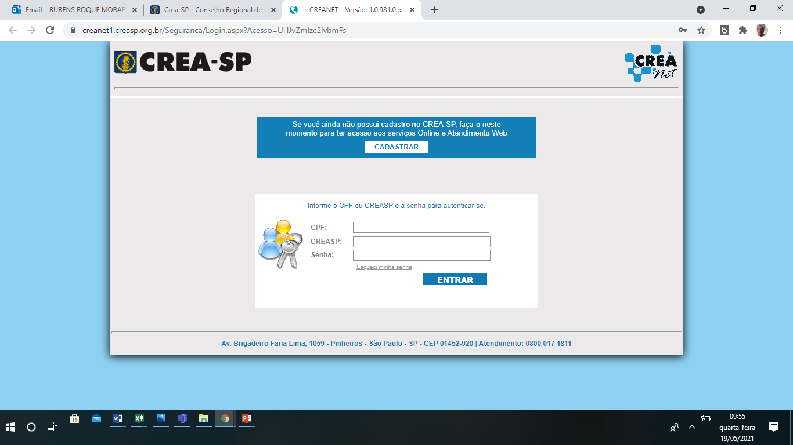

Slide 38
OBRIGADO !!
@creasp
@creasaopaulo
youtube.com/TVCreaSP
www.creasp.org.br

